Slide 1
王郁淳
Native APP
作品整理

Slide 2

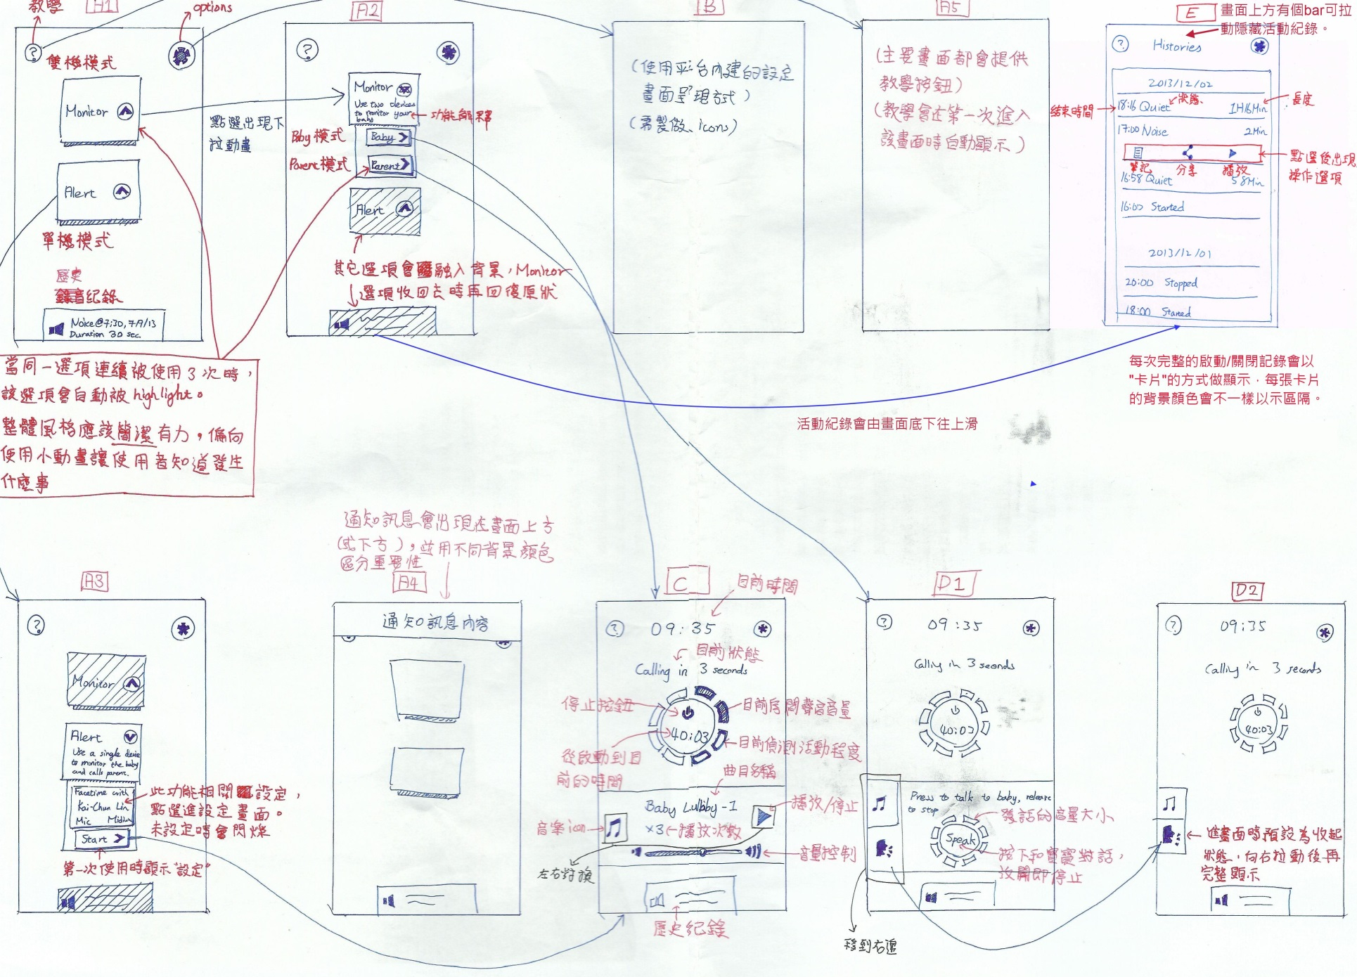
他人提供的 UI flow 規劃
Baby Monitor
監控寶寶睡眠的APP，可播放音樂及對寶寶說話
選單原規劃是
往下展滑出子選項
監控功能原規劃為
從側邊選單拉出內容面板

Slide 3
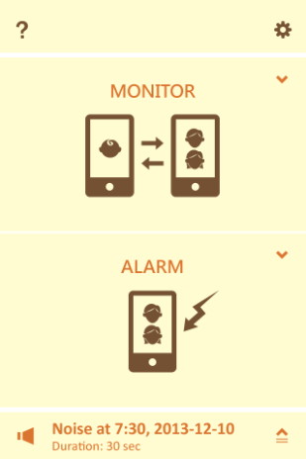
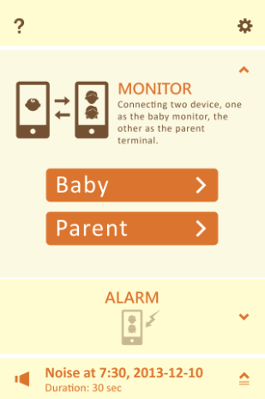
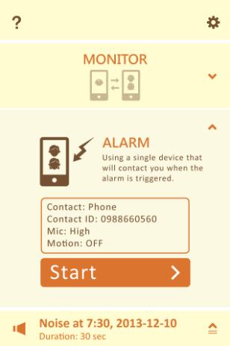
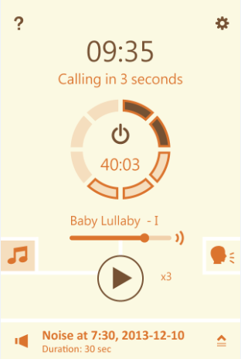
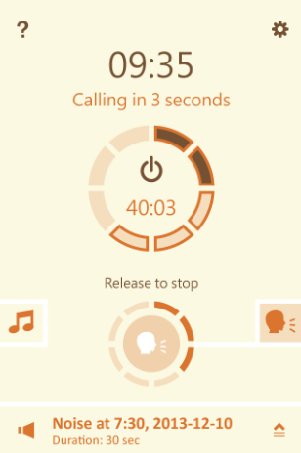
Baby Monitor ( 監控寶寶睡眠的APP，可播放音樂及對寶寶說話 )
我的UI改良設計
畫面一 (動畫開啟次選單)
點我前往
操作 demo
畫面二
畫面三
改良選單
簡潔呈現 + 展開動畫
改良為更直覺簡易的設計
功能按鈕擺放兩側，直接點擊切換畫面

Slide 4
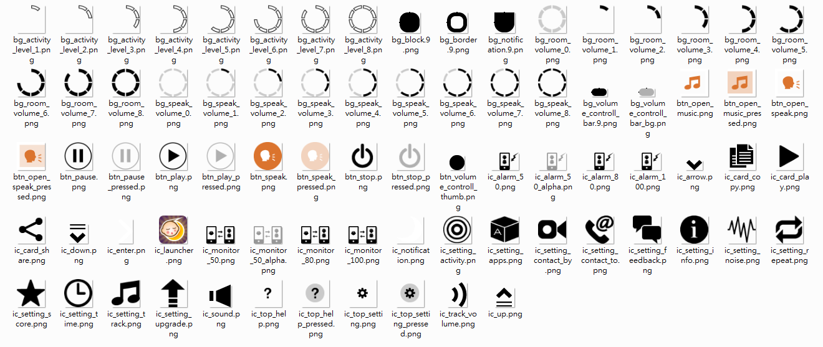
Baby Monitor
裁圖
因為程式那邊要依據使用者所選的主題配色來替圖片上色，所以裁圖改採用Alpha方式

Slide 5
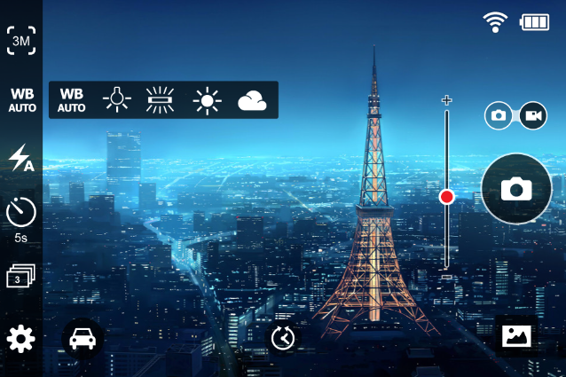
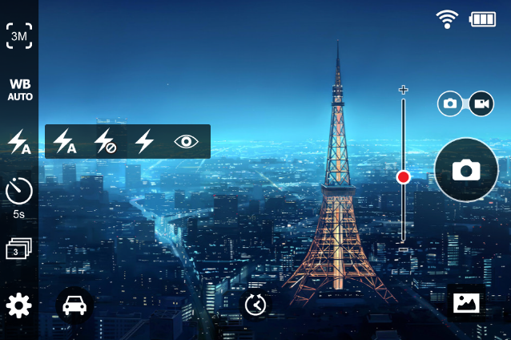
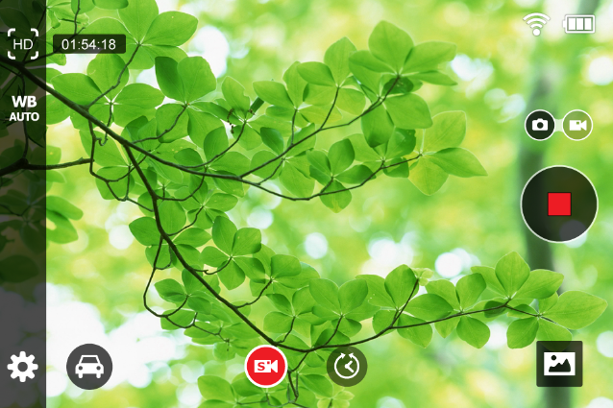
遙控相機
裝在手機的APP
用來遙控遠處的相機裝置

Slide 6
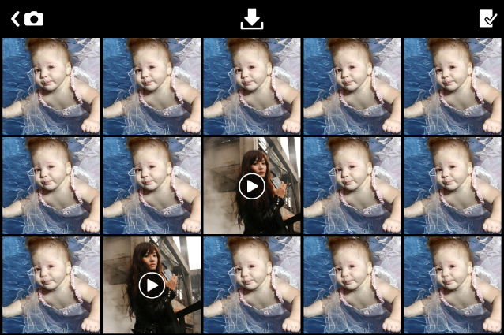
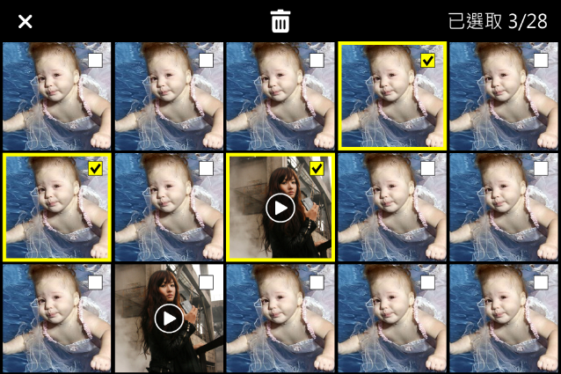
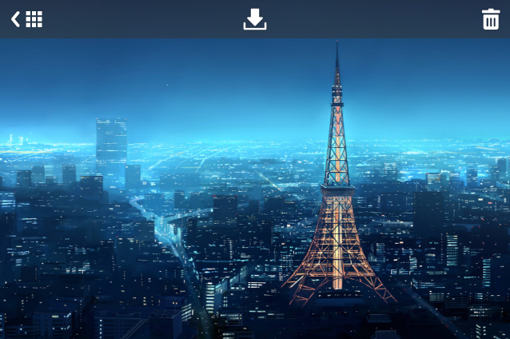
遙控相機
裝在手機的APP
用來遙控遠處的相機裝置

Slide 7
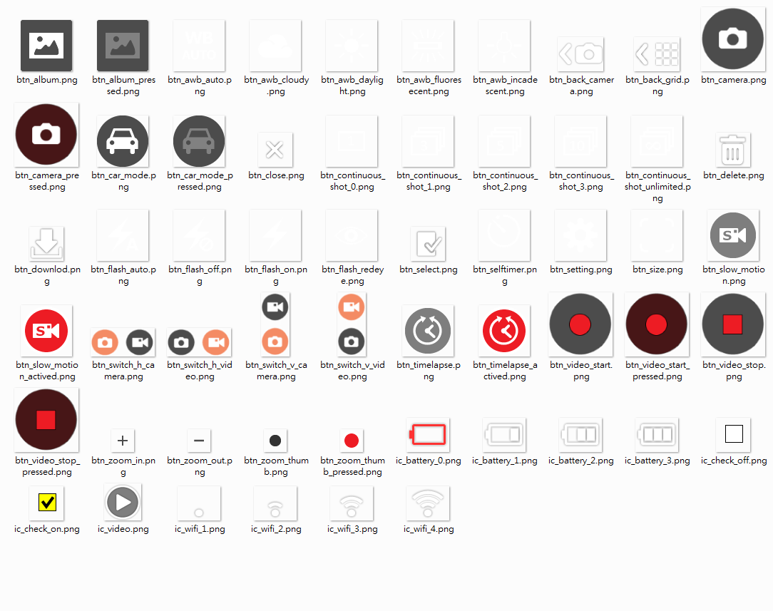
遙控相機
裁圖一覽

Slide 8
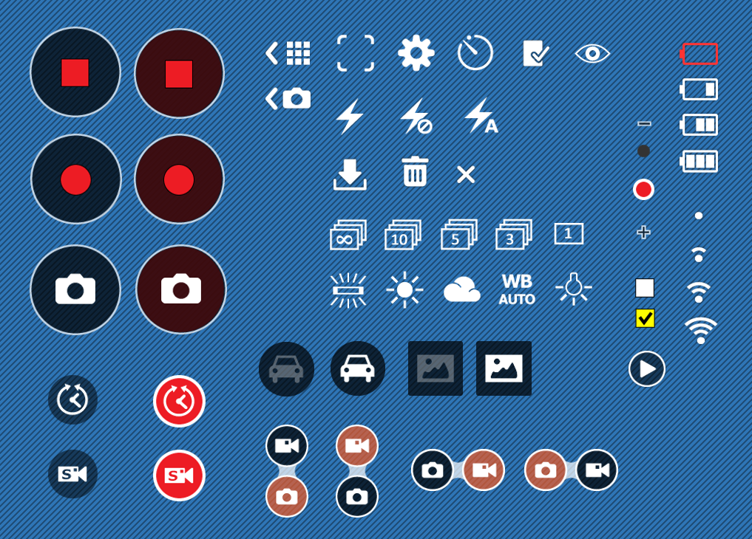
遙控相機
裁圖一覽

Slide 9
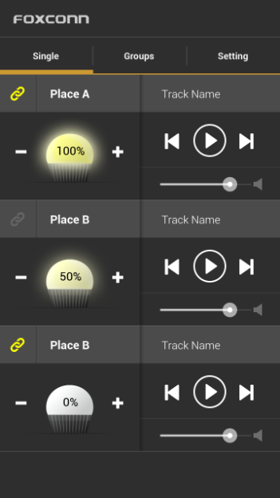
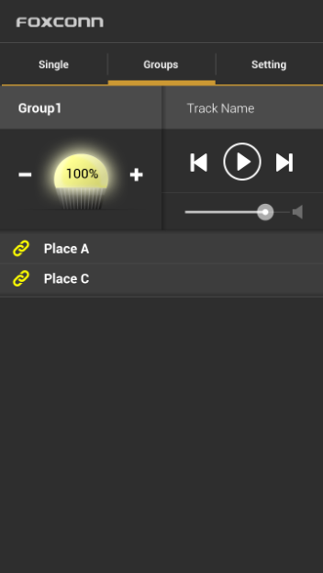
燈泡及音量控制
這個燈泡產品可以播放音樂，
因此APP除了要控制燈光亮度，
也要有音樂的簡易播放介面。
此為一個 DEMO APP 的畫面

Slide 10
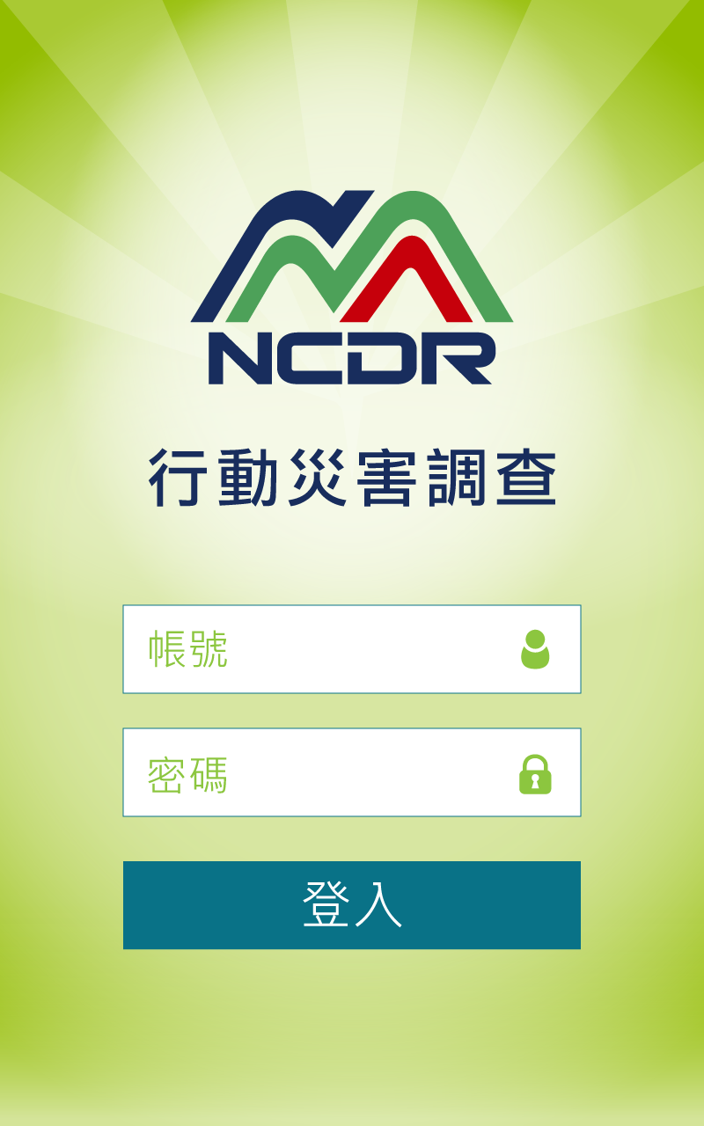
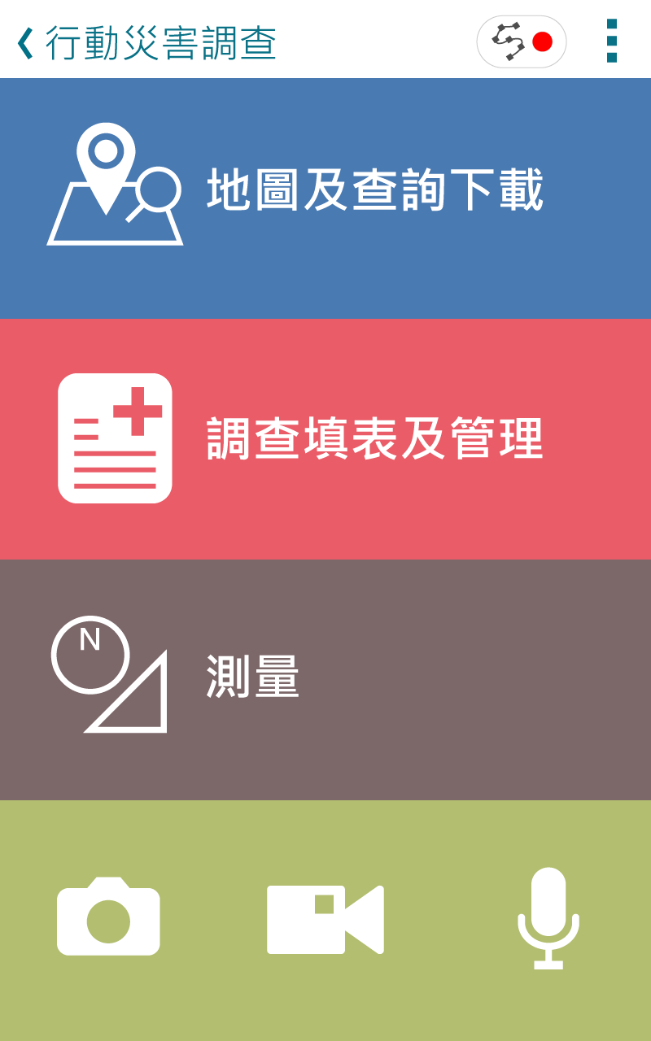
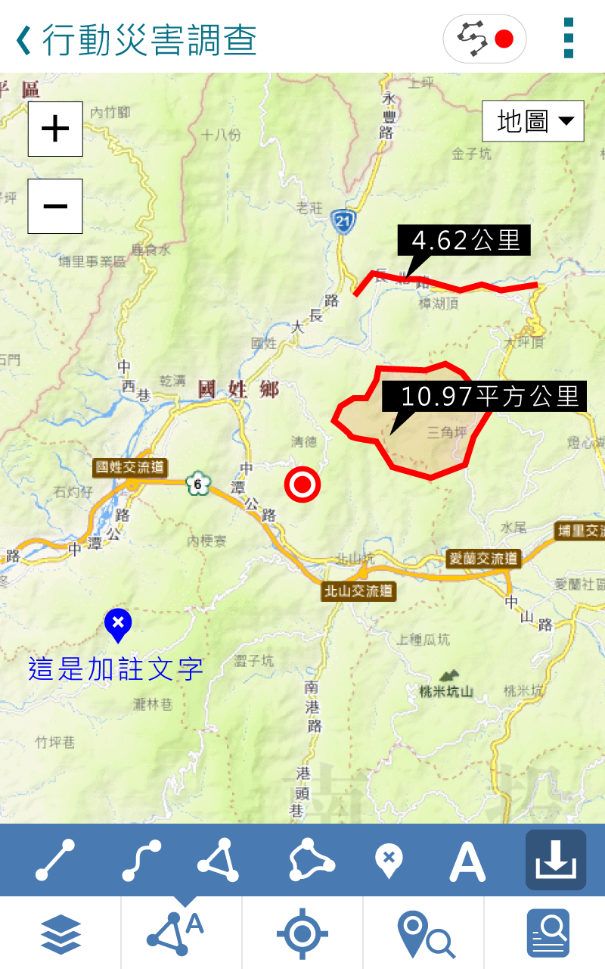

行動勘災

Slide 11
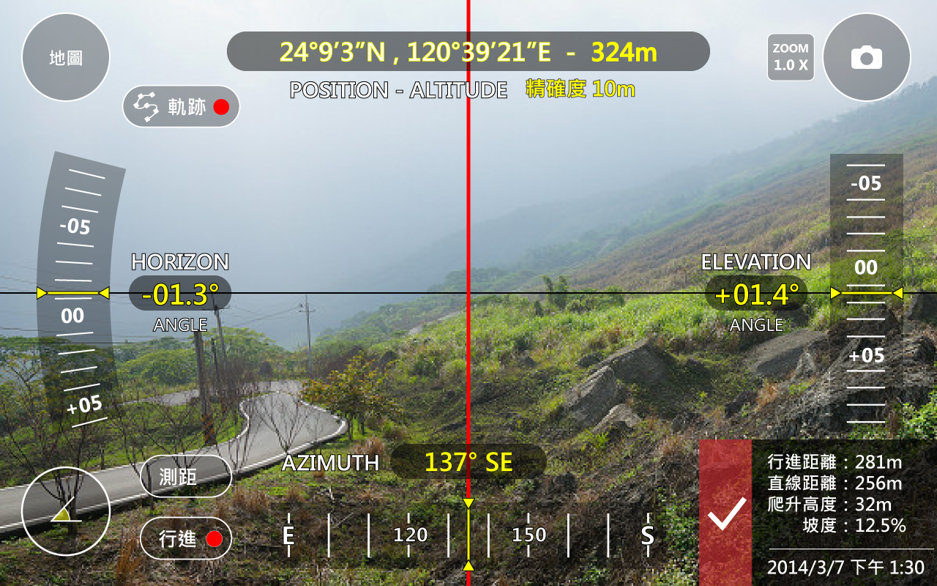
測量畫面
行動勘災

Slide 12
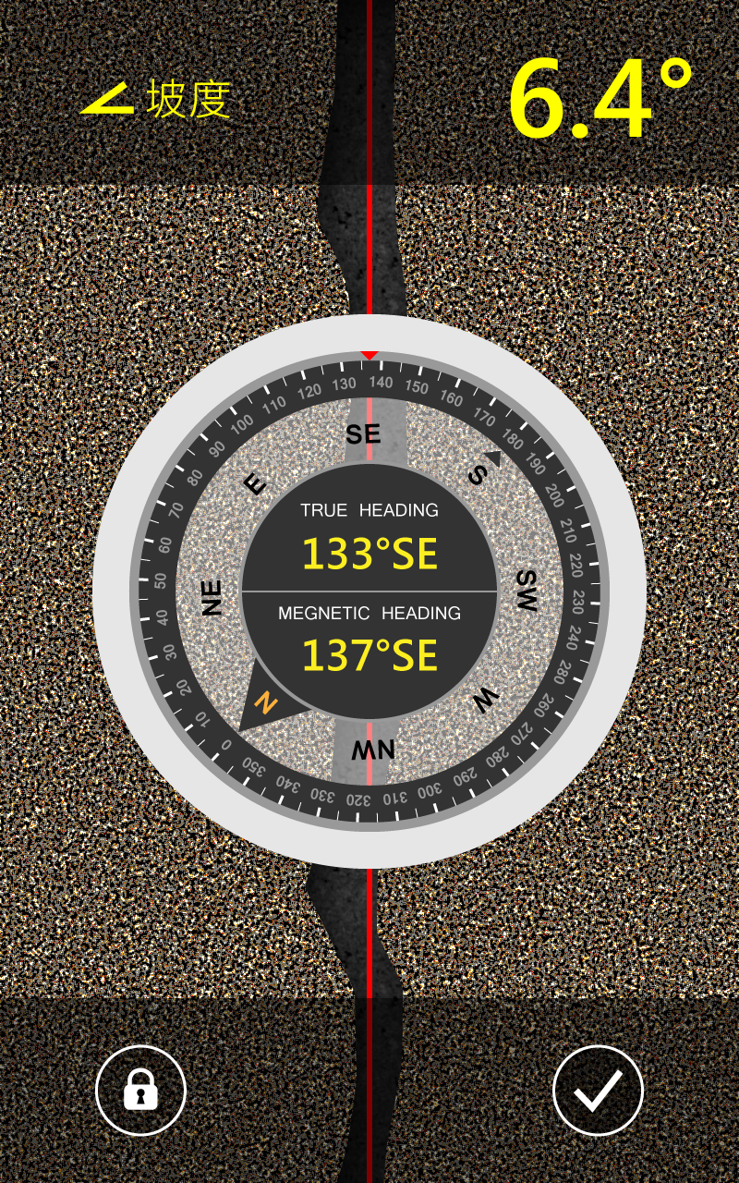
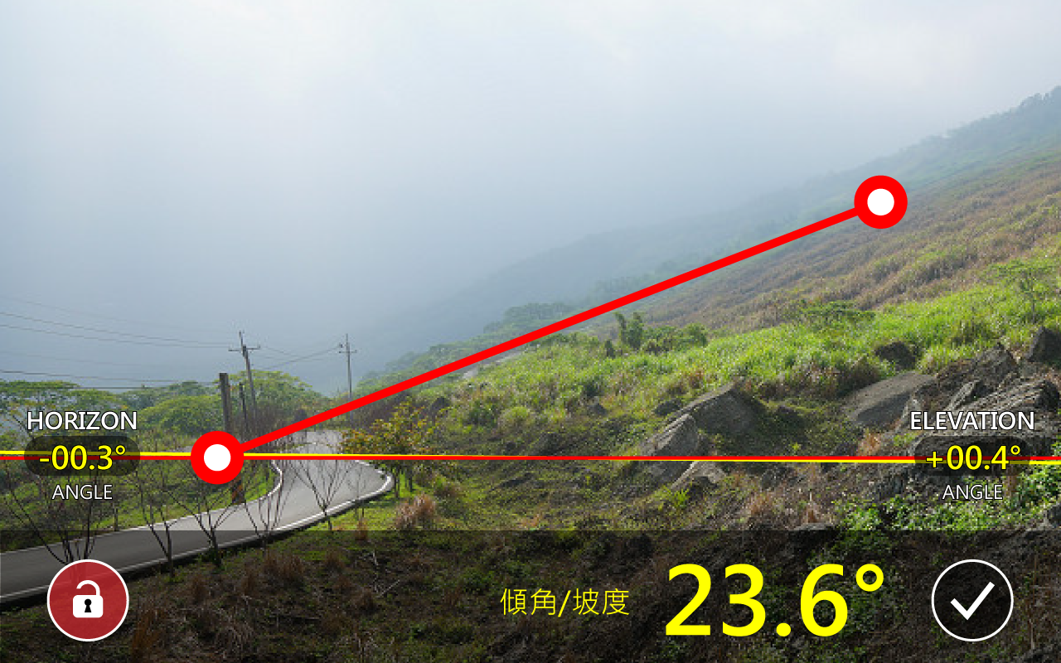
測量畫面
行動勘災

Slide 13
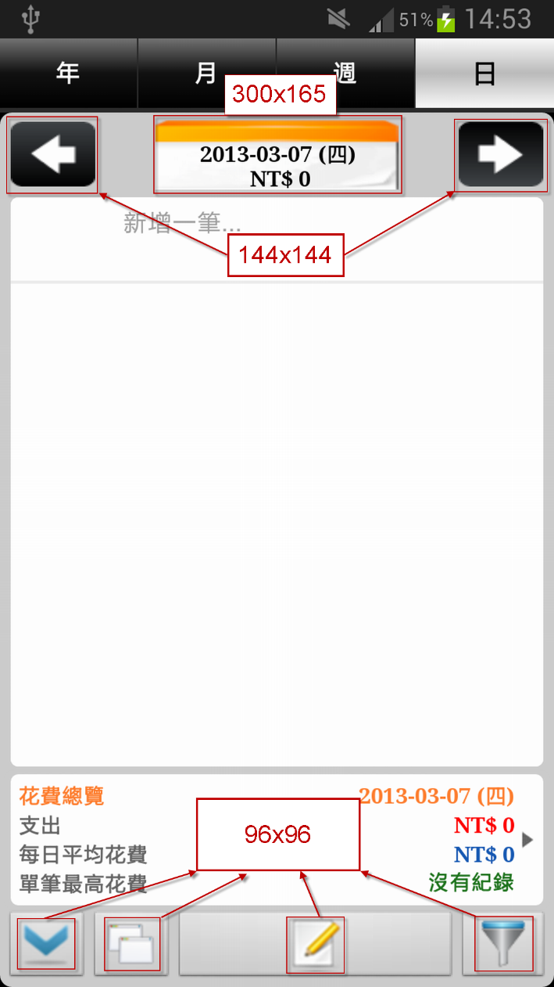
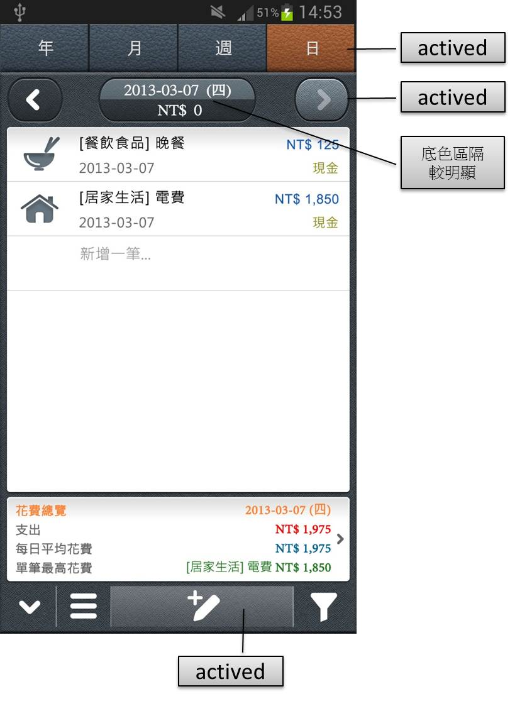
記帳APP
企業內部用
改版demo
原版
我的改版設計

Slide 14
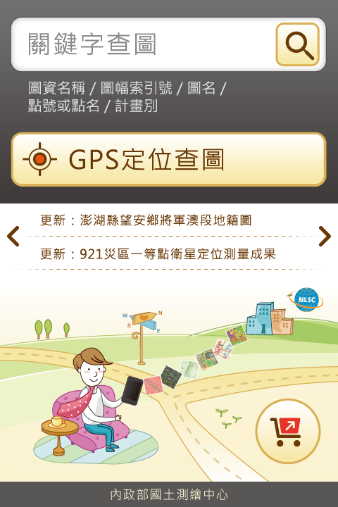
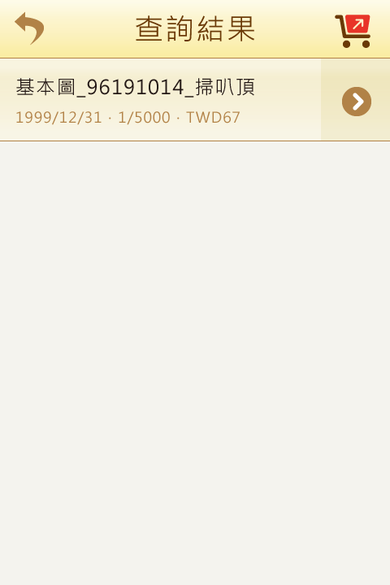
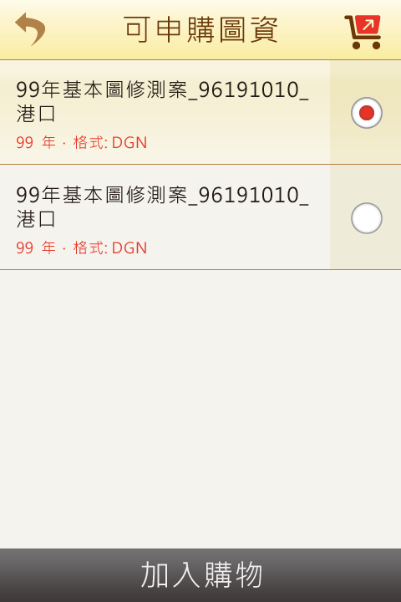
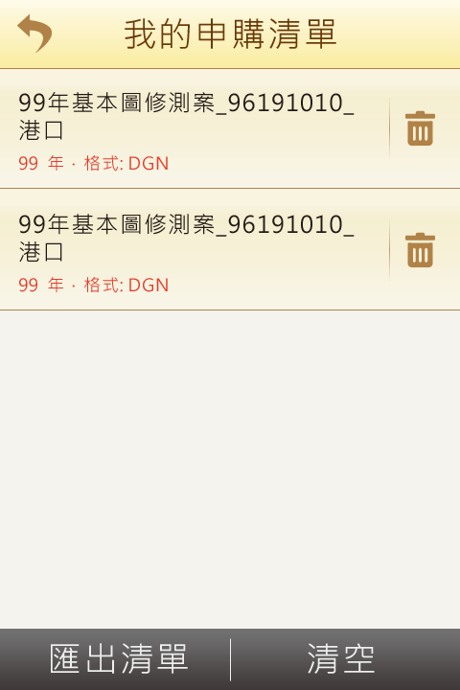
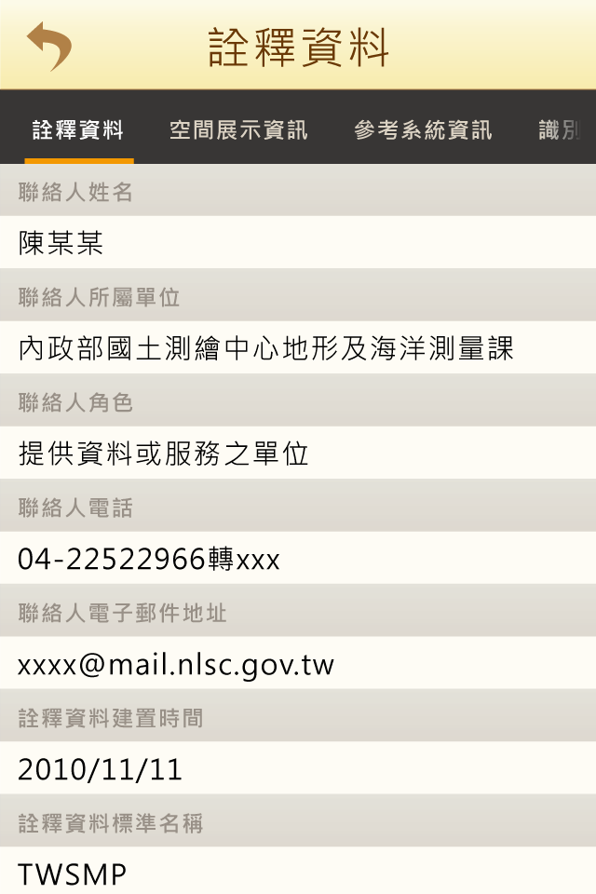

國土測繪
圖資申購
APP

Slide 15
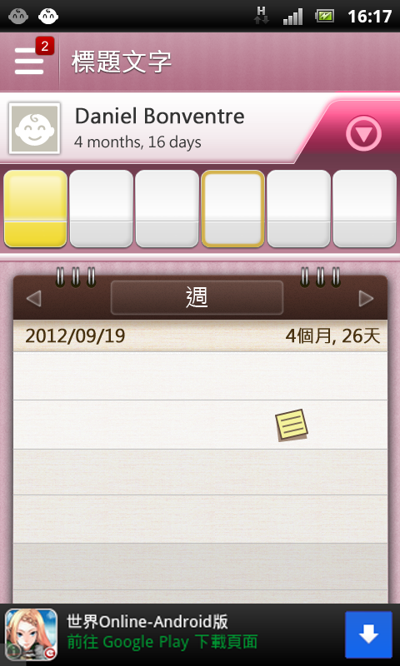
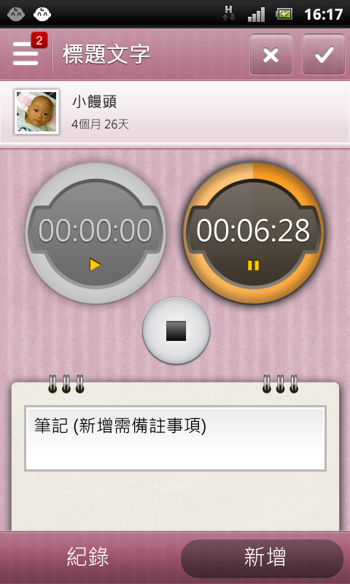






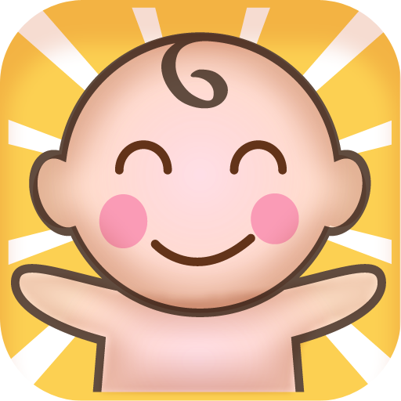





Baby Care APP
0h:17m
--:--
15:00
12:23
1
13:12
17:12 開始 (蘋果泥)
進行中
16:30 , 尿尿 + 便便
15:00 -15:53 , 配方奶 (150ml)
持續時間 00:53 , 剩下15ml沒吃完
13:12 -13:43 (350ml)
12:23 -14:43 持續時間 02:20

Slide 16
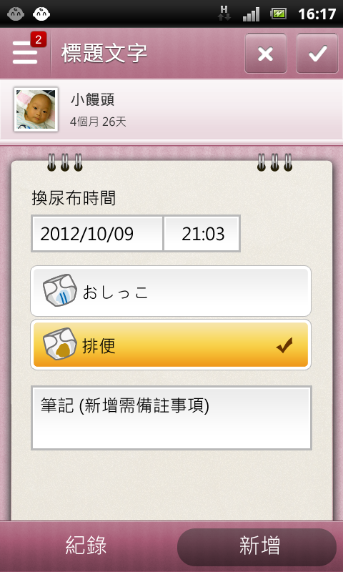
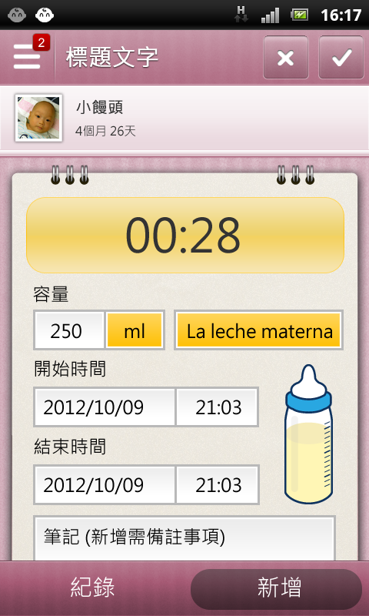
Baby Care APP

Slide 17
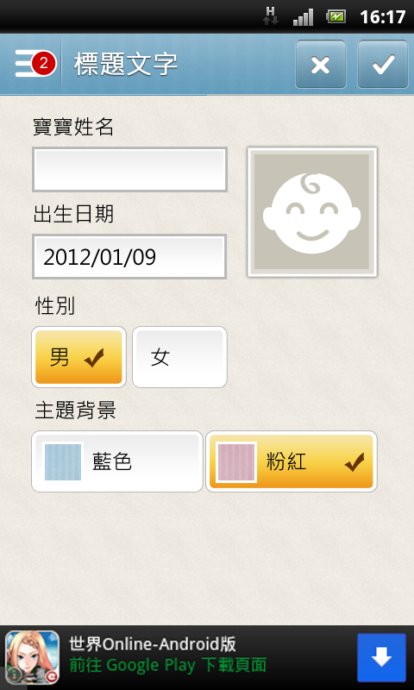
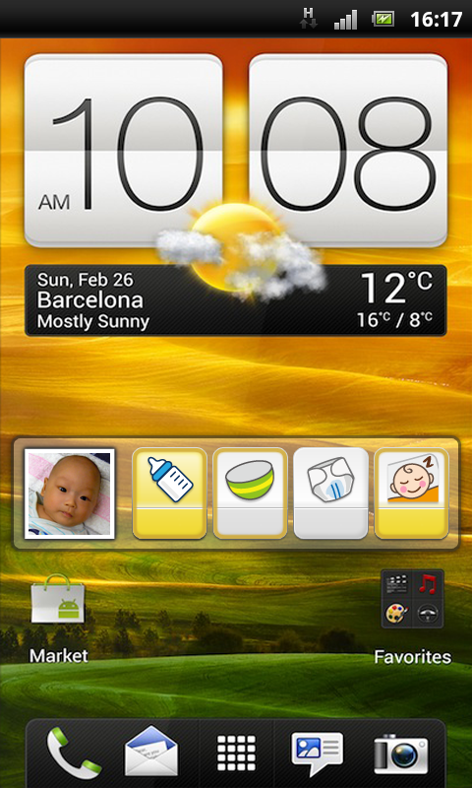
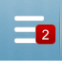
Baby Care APP

Slide 18
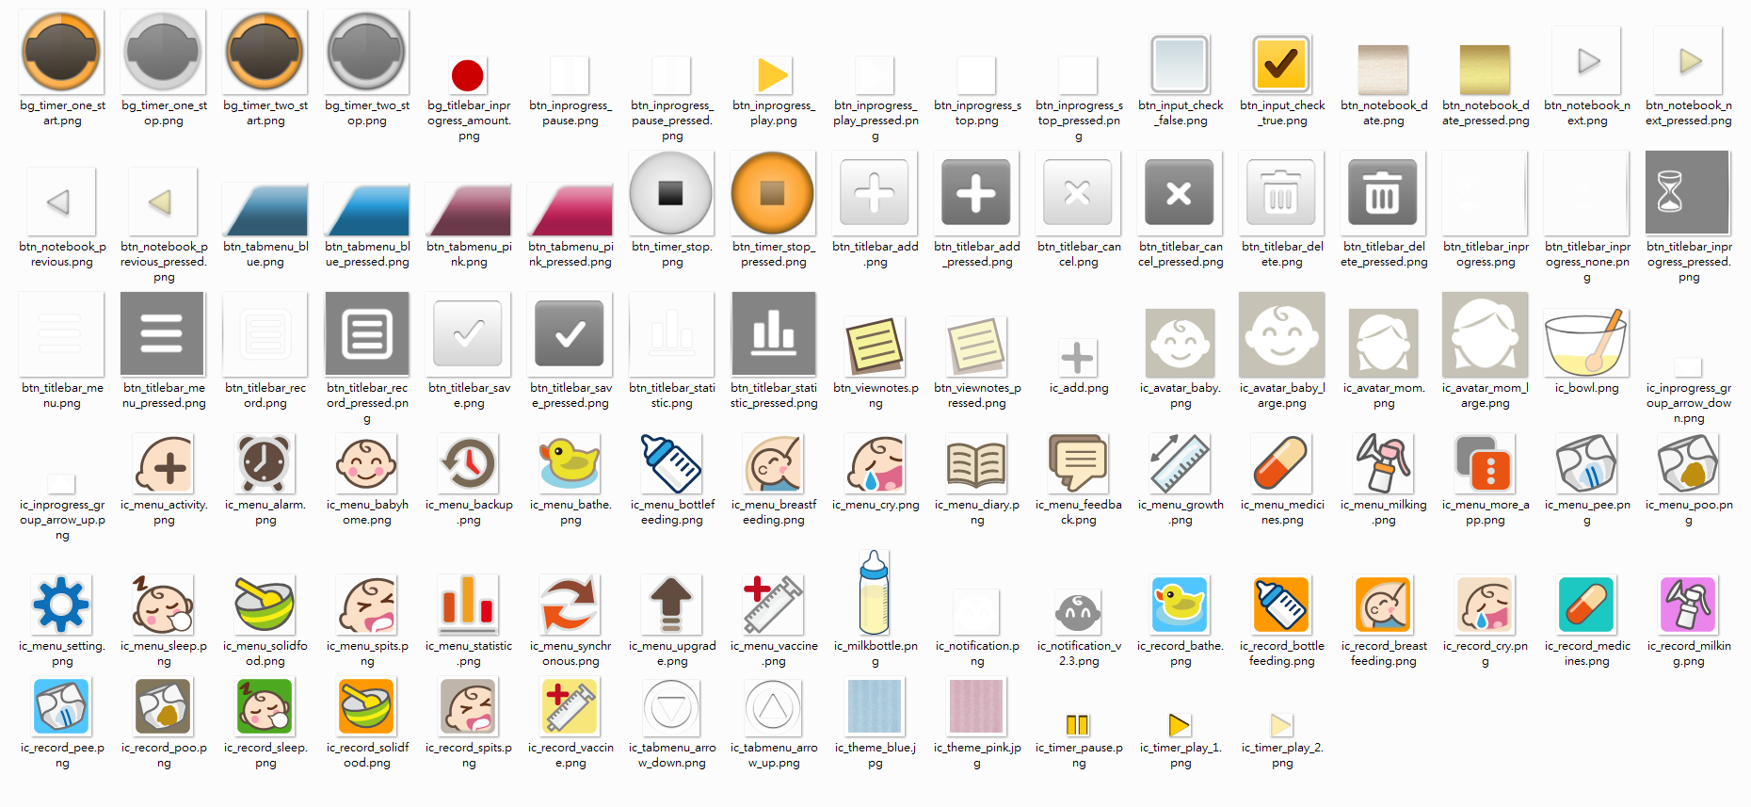
Baby Care APP 裁圖

Slide 19


Google Play 上架用宣傳圖

